Slide 1
Studijní program Veřejné zdravotnictví
Institut biostatistiky a analýz
LF MU Brno

Slide 2
Studijní program: Veřejné zdravotnictví
2leté studium
Forma studia: kombinovaná
Garant studijního programu:
Prof. PhDr. Andrea Pokorná, Ph.D.
Koordinátor:
Ing. Iveta Palacká
kancelář č. F01B1/614
tel.: 549 49 6691
e-mail: ivetapalacka@muni.cz

Slide 3
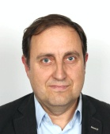
Vedení LF MU
prof. MUDr. Martin Repko, Ph.D.
děkan Lékařské fakulty
kancelář: bud. A17/333 Kamenice 753/5 625 00 Brno
telefon: 549 49 1301
e‑mail: repko@med.muni.cz

Slide 4
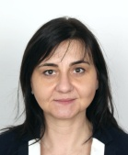
Proděkanka pro nelékařské studijní programy a informační technologie Lékařské fakulty MU Přednostka pracoviště – Ústav zdravotnických věd
prof. PhDr. Andrea Pokorná, Ph.D. kancelář: 319 Kamenice 126/3 625 00 Brno telefon 549 49 1343 e-mail: apokorna@med.muni.cz pondělí 12:15 – 12:45 hod. na studijním oddělení LF MU

Slide 5
Studijní oddělení LF MU
Úřední hodiny:
Pondělí: 13:00 – 14:30 Středa: 9:30 – 11:00 13:00 – 14:30
Ing. Blanka Hromadová
kancelář: bud. A17/212
Kamenice 753/5
625 00 Brno
tel.: 549 49 6767
e-mail: blanka.hromadova@med.muni.cz
Studijní záležitosti řešte pokud možno e-mailovou a telefonickou cestou.
Osobní konzultace mimo úřední hodiny jsou možné také po předchozí domluvě s příslušnou studijní referentkou.

Slide 6
Organizace studia
Informace pro první ročníky
https://www.med.muni.cz/studenti
https://www.med.muni.cz/uchazeci/pruvodce-pro-prvaky
Harmonogram studijního roku 2022/2023
Harmonogram akademického roku | Lékařská fakulta Masarykovy univerzity | MUNI MED
Studium – dokumenty:
Studijní a zkušební řád, formuláře… Studijní předpisy | Lékařská fakulta Masarykovy univerzity | MED MUNI NEZNALOST NEOMLOUVÁ
Studijní katalog Studijní katalogy | Lékařská fakulta Masarykovy univerzity | MED MUNI
Stipendia Stipendia | Lékařská fakulta Masarykovy univerzity | MED MUNI
Kdo mi může pomoci https://www.muni.cz/studenti/kdo-mi-muze-pomoci

Slide 7
Omluvenky
neúčast v povinné výuce omluvit na Studijní oddělení | Lékařská fakulta Masarykovy univerzity | MED MUNI (omluvenku vloží do IS MU) do pěti dnů od začátku absence, pozdější omluvy nemusí být uznány (neomluvená neúčast v povinné výuce je důvodem k neudělení zápočtu nebo úspěšnému ukončení předmětu).
obdobným způsobem omluvit i neúčast na zkoušce, na kterou jste předem přihlášeni.

Slide 8
Rozvrh hodin v IS MU
vyučující
požadavky
posluchárny

Slide 9
Posluchárny
Univerzitní kampus Bohunice - https://www.muni.cz/mapa/areal-3
Kamenice 3 F01B1 Institut biostatistiky a analýz - nejčastěji
Pavilon | Číslo místnosti | Podlaží | Název
F01B1 UKB, Kamenice 3 | 709 | sedmé | F01B1/709 PC Institut biostatistiky a analýz
 | 519; 521 | páté | F01B1/519 Ústav psychologie
C15 UKB, Kamenice 5 | 308; 309 | třetí | C15/308 Ústav veřejného zdraví
B11 UKB, Kamenice 5 | 228 | druhé | B11/228

Slide 10
Klasifikační stupnice
podmínkou postupu do studia v dalším semestru je vždy získání nejméně 20 kreditů za předchozí semestr nebo 45 kreditů za předchozí 2 semestry. Čl. 12 SaZŘ
Ukončením předmětu se rozumí splnění jeho požadavků jedním z těchto způsobů: a) zápočtem, b) kolokviem, c) zkouškou.
Klasifikační stupnice odpovídá zásadám ECTS a má stupně:
Stupeň | Označení | Hodnota
Výborně | A | 1
Velmi dobře | B | 1,5
Dobře | C | 2
Uspokojivě | D | 2,5
Vyhovující | E | 3
Nevyhovující | F/-/X | 4

Slide 11
Zkoušky
Termíny zkoušek
Opakovaně zapsaný předmět
každá zkouška z poprvé zapsaného předmětu: 1 řádný a dva opravné termíny.
Dle studijního řádu musí být řádný termín čerpán ve zkouškovém období daného semestru. Pokud jej nevyčerpáte, je Vám automaticky zapsána studijním oddělením pomlčka “-“, tzn. první termín propadne, protože jste jej v řádném zkouškovém období nevyčerpali.
Opravné termíny lze využít i ve zkouškovém období následujícího semestru, pokud je vyučujícím termín vypsán. Vypsání termínů v následujícím zkouškovém období není povinností zkoušejících a v každém případě je počet termínů nižší.
učte se intenzivně již v průběhu semestru a využijte nabídky prvních termínů
jeden řádný a jeden opravný termín
zkoušku vykonat ve zkouškovém období daného semestru
neukončení opakovaného předmětu za stanovených podmínek je důvodem k ukončení studia.

Slide 12
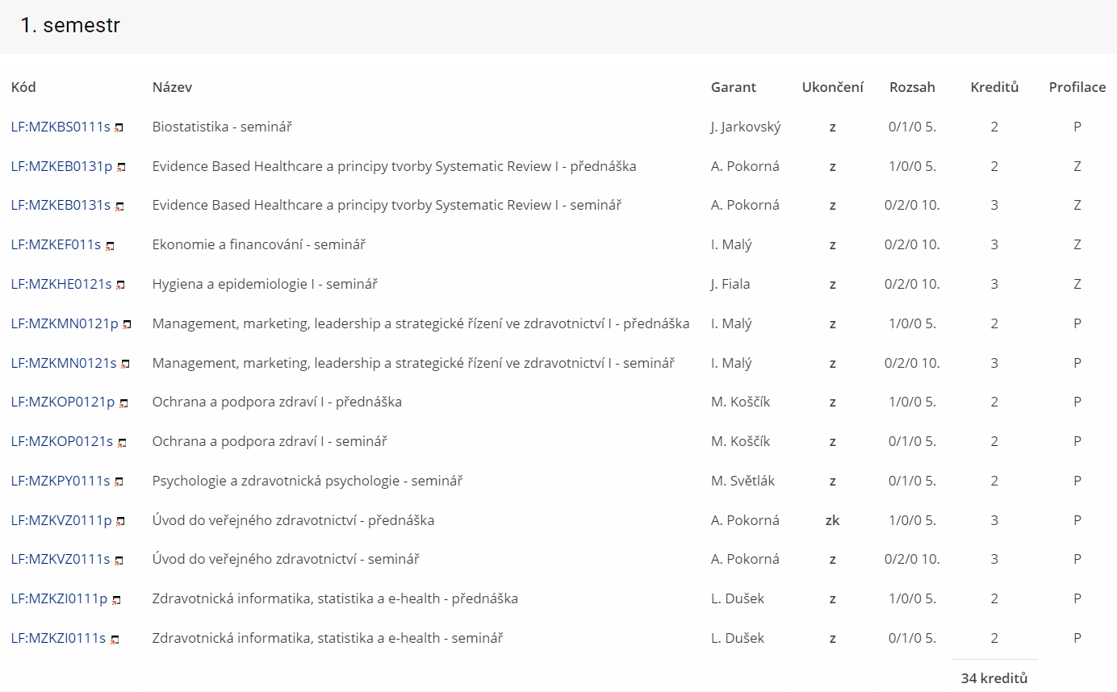

Slide 14
Prerekvizity zápisu předmětů
podmínkou zapsání určitého předmětu, je získání zápočtu nebo složení zkoušky z jiného předmětu z předchozího semestru
prerekvizity předmětů naleznete v IS MU u jednotlivých předmětů

Slide 15
Organizační záležitosti
skupinový e-mail – DOHODA – poslat informaci Ing. Palacké ivetapalacka@muni.cz
do záznamového archu telefonní kontakt
osobní email kontrolovat minimálně 1x týdně (v prostorách MU lze využívat wifi)
spolupracujte a předávejte si informace, pomáhejte si navzájem
studentské karty, jmenovky na praxi od jarního semestru 2023
při změně osobních údajů kontaktovat Stud. odd. LF MU + napsat na email ivetapalacka@muni.cz
Provoz MU se řídí univerzitním semaforem. Aktuální barva je bílá. Koronavirus: aktuální opatření | Lékařská fakulta Masarykovy univerzity | MUNI MED
BOZP a PO na MU
Prosím, vyplňte co nejdříve následující tabulku: https://docs.google.com/spreadsheets/d/1iwBrJKEtzgMwb_HIuAVMmEUaLzPkhjm3/edit?usp=sharing&ouid=100698793989666319849&rtpof=true&sd=true

Slide 16
Pravidla emailové korespondence
Adekvátní oslovení
Identifikace:
jméno, příjmení, student/ka 1. ročníku, studijní program Veřejné zdravotnictví kombinovaná forma
VŽDY vyplnit předmět emailu

Slide 17
Akademické tituly
Bc. – bakalář
Mgr. – magistr
PhDr. – doktor filozofie – rigorozní práce + složení státní rigorózní zkoušky z příslušného vědního oboru
Ph.D. – akademický titul doktor - disertační práce + složení státní doktorské zkoušky (absolvent DSP)
doc. – docent – habilitační řízení
prof. – profesor – nejvyšší vědecko-pedagogická hodnost VŠ pedagoga
(profesory pro jednotlivé obory jmenuje prezident ČR)
Funkční tituly proděkan, děkan

Slide 18
Přejeme Vám hodně sil do studia

